Slide 1
Görüntü İşleme Yöntemleri Kullanılarak Kiraz Meyvesinin Sınıflandırılması
Yapılan çalışmada, ülkemizde yaygın olarak yetiştirilen ve önemli ihracat ürünlerinden biri olan kiraz meyvesinin, Matlab R2013a programı kullanılarak büyüklüklerine göre sınıflandırılması amaçlanmıştır. Bu amaçla, görüntü işleme yöntemleri ile görüntünün arka planı siyah bir zemin haline getirilerek sınıflandırılacak kiraz meyvesinin arka planı temizlenmiştir. Daha sonra elde edilen görüntü çeşitli filtreleme işlemlerine tabi tutulmuş ve belirli algoritmalar ile kirazların sınır alanları belirlenmiştir. Sınırları belirlenen kirazlara ait boyut bilgisi hesaplanarak, kirazlara ait boyutsal sınıflandırma işlemi gerçekleştirilmiştir.

Slide 2
Görüntü işleme, görüntüyü dijital form haline getirerek spesifik görüntü elde etmek yada yazılımsal olarak görüntü üzerinde istenilen sonucu elde etmek için kullanılan bir yöntemdir [12]. Günümüzde görüntü işleme tıp, askeri alanlar, güvenlik, yüz tanıma, duygu analizi, robotik, sınıflandırma gibi pekçok alanda kullanılmaktadır.

Slide 3
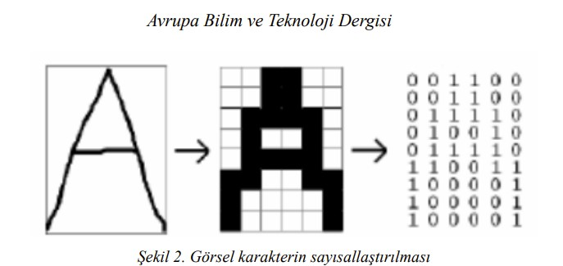
Görüntü işlemeyi matrisler üzerinde yapılan işlemler bütünü şeklinde de tanımlayabiliriz. Resimler çeşitli renklerin bir araya geldiği karelerden oluşmaktadır. Halbuki resimi en küçük parçalarına böldüğümüzde pixsel adını verdiğimiz matrislerden oluştuğunu görmekteyiz. Görüntü işleme yöntemlerinde pikseli oluşturan matris hücrelerinin üzerinden işlemler yapılmaktadır. Aşağıdaki Şekil 2’de görsel bir karakterin sayısallaştırılması gösterilmiştir.

Slide 5
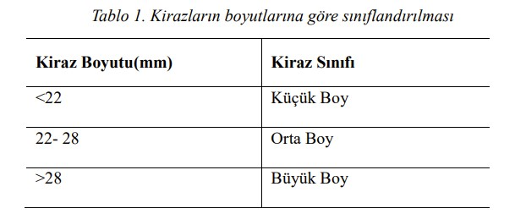
Yapılan çalışmada ülkemizde yaygın olarak yetiştirilen kiraz meyvesi ele alınmıştır. Kirazların görüntü işleme yöntemi ile sınıflandırılması için Matlab R2013a programı kullanılmıştır. Sınıflandırma işlemi yapılacak kirazlar Türk Standardı Tasarısı 793’de belirlenen veriler ve diğer kaynaklardan elde edilen boyut standartlarına göre sınıflandırılmıştır [13]. Aşağıdaki Tablo 1’ de kirazların boyutlarına karşılık gelen sınıflar gösterilmiştir.

Slide 6
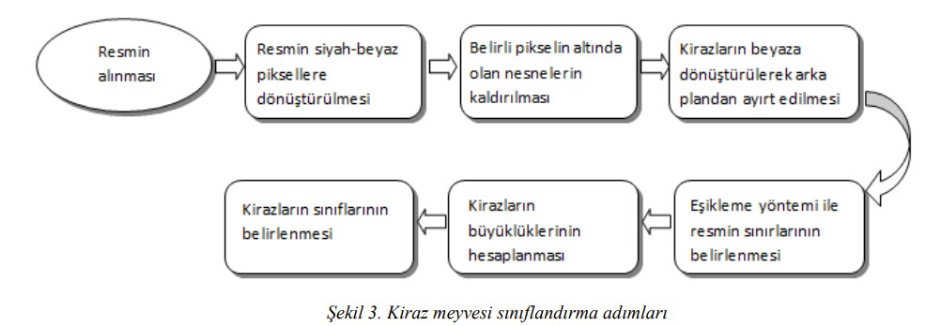
Kiraz meyvesinin sınıflandırılması için gerekli olan işlem adımları aşağıdaki Şekil 3’de gösterilmiştir.

Slide 7
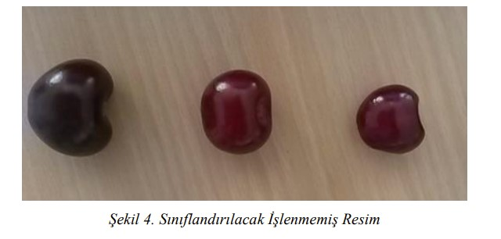
Aşağıdaki Şekil 4’te sınıflandırma için programa yüklenecek olan işlenmemiş resim gösterilmiştir

Slide 8
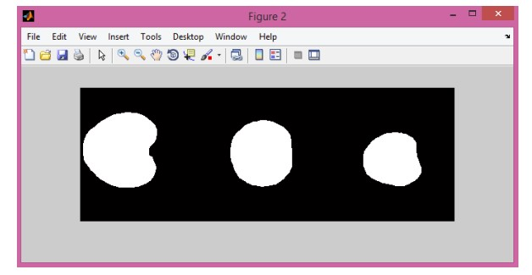
İşlenmiş olarak sisteme yüklenen resim siyah- beyaz piksellere dönüştürülmektedir. Resmin siyah-beyaz piksellere yani binary moda dönüştürülmesi iki aşamada gerçekleşmektedir. İlk aşamada resmin arka planı beyaza kirazlar ise siyaha dönüştürülmektedir. İkinci aşamada ise binary moddaki resim Matlab bwboundaries komutu ile ters çevrilerek arka plan siyaha sınıflandırılacak olan kirazlar beyaza dönüştürülmektedir. Aşağıdaki Şekil 5’de resmin siyah-beyaz piksellere dönüştürülmüş hali gösterilmişti

Slide 9
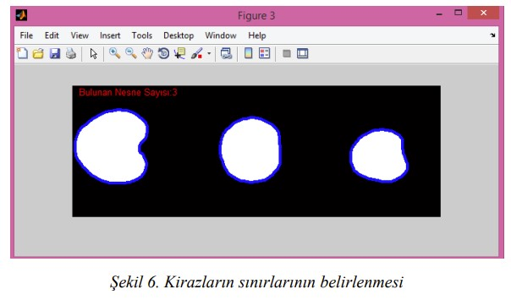
Resim siyah-beyaz piksellere dönüştürülüp ters çevirme işlemi uygulandıktan sonra resimde bulunan belirli boyutun altındaki gürültü olarak tabir edilen nesneler Matlab bwareaopen komutu ile kaldırılmıştır. Daha sonra program tarafından tespit edilen kirazların sınırları eşikleme yöntemi kullanılarak mavi renk ile belirlenmiş ve resimde bulunan nesne sayısı ekrana yansıtılmıştır. Aşağıdaki Şekil 6’da siyah-beyaz piksellere dönüştürülen resmin eşikleme yöntemi ile sınırlarının mavi renge dönüştürülmüş hali gösterilmiştir.

Slide 10
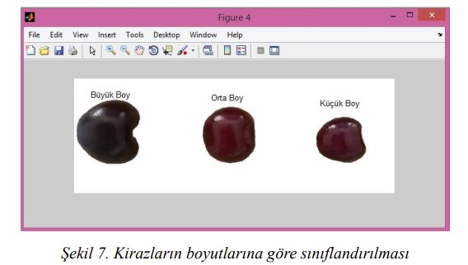
Araştırma Sonuçları ve Tartışma
Sınırları belirlenen kirazlar belirli işlemlerden geçirildikten sonra kirazlara ait alan bilgileri hesaplanmıştır. Hesaplanan alan verileri yukarıdaki Tablo 1’de belirlenen boyut standartlarına göre değerlendirilmiş ve değerlendirme sonucunda kirazlar boyutlarına göre sınıflandırılmıştır. Aşağıdaki Şekil 7’de kirazların boyutlarına göre sınıflandırılmış hali gösterilmiştir.

Slide 11
Sonuç
Yapılan çalışmada, Ülkemizde yaygın olarak yetiştirilen ve en önemli ihracat ürünlerinden birisi olan kiraz meyvesinin klasik sınıflandırma yöntemleri yerine görüntü işleme teknikleri ile sınıflandırılması sağlanmıştır. Bu sayede önemli ihracat ürünlerinden biri olan kiraz meyvesinin uluslararası standartlara uygun olarak tasnif edilmesi sağlanacak ve ülke ekonomisine katkısı dahada arttırılacaktır. Yapılan çalışmada kiraz meyvesinin referans boyut değerleri isteğe göre değiştirilerek farklı boyutlarda sınıflama işlemleri de gerçekleştirilebilmektedir. Ayrıca kiraz meyvesinin sınıflandırılması için uygulanan algoritma ve filtreleme yöntemleri farklı meyvelerin sınıflandırılmasında da kullanılabilmektedir. Bu amaçla farklı meyvelere ait boyut bilgileri sisteme girilerek farklı meyvelerinde sınıflandırılması sağlanabilmektedir.

